Slide 1
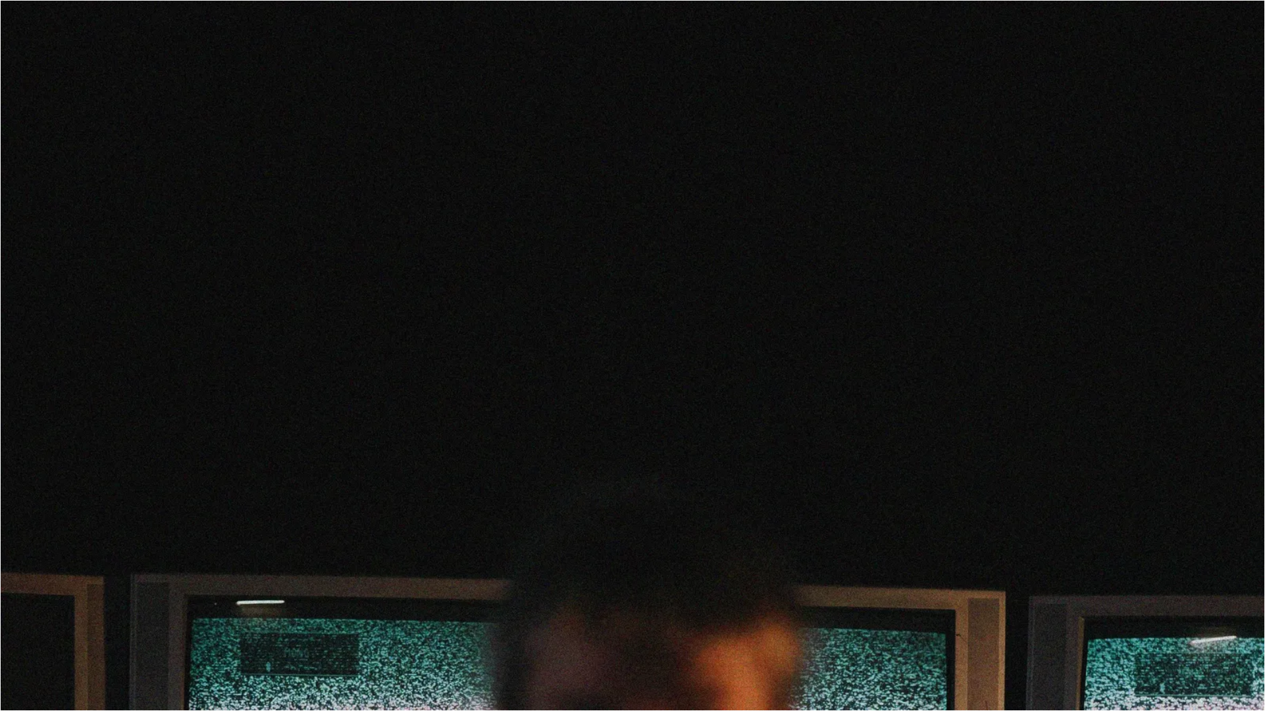

2d게임 프로그래밍 1차 발표
행성 파괴자
2022184038 조정현

Slide 2

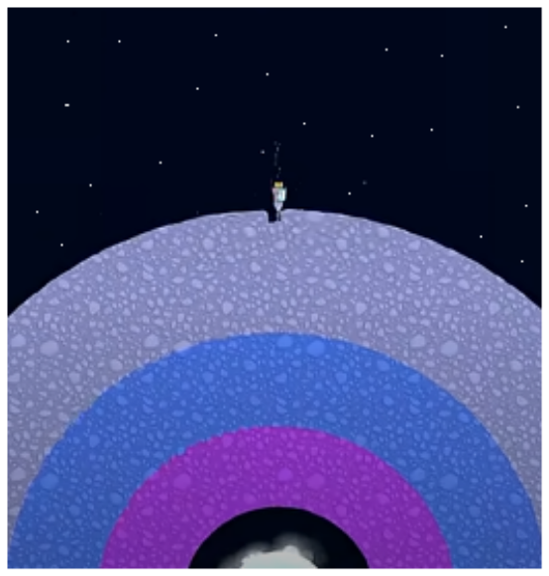
게임 컨셉
핵심 컨셉
- 드릴과 무기를 장착한 우주선으로 행성 파괴 및 자원 획득
- 자원으로 우주선 업그레이드하여 더 강한 행성에 도전
핵심 재미 요소
- 행성 파괴의 시각적 쾌감 제공
- 자원 수집 → 업그레이드 → 더 강한 행성 도전 루프
- 스테이지마다 새로운 자원의 등장, 레벨업을 하면서 다양한 빌드 변화

Slide 3

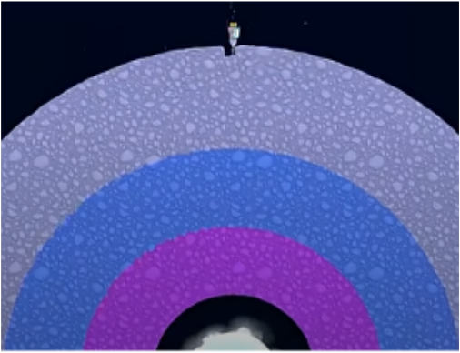
게임 진행 흐름
기본 플레이 루프
- 우주선을 조작하여 행성에 돌진
- 행성 표면부터 내부까지 파괴하며 진행
- 광물 자원을 수집하여 우주선, 드릴, 무기 강화
- 강화된 능력으로 더 단단한 행성에 도전
행성 , 스테이지 구조
- 행성은 지각, 맨틀, 외핵, 내핵 구조로 구성
- 각 층마다 다른 광물 자원 존재
- 내핵까지 파괴해야 행성이 파괴됨
-각 스테이지는 3개의 행성으로 구성 예: 1-1, 1-2, 1-3 형태
- 스테이지마다 고유한 자원과 특성 보유

Slide 4
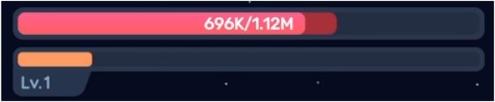




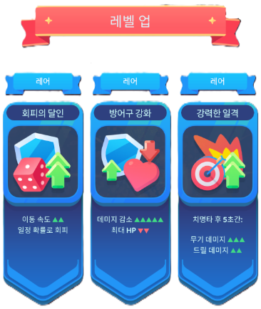
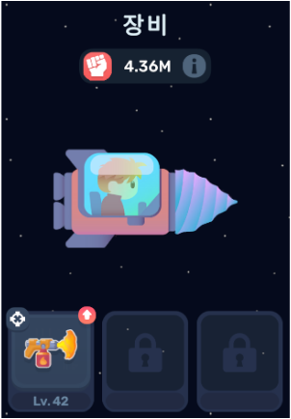
게임 진행 흐름 (2)
RPG 요소
- 광물마다 체력과 가시 데미지 존재
- 플레이어(우주선)도 체력/방어력 스텟 보유
- 행성 내부로 갈수록 더 단단한 광물 존재
체력 : 100
가시 데미지 10
체력 : 150
가시 데미지 20
체력 : 300
가시 데미지 30
체력 : 500
가시 데미지 40
레벨 업, 업그레이드 시스템
- 각 광물을 파괴하면 광물과 그 스테이지에만 적용되는 경험치를 획득 가능
-레벨 업 시, 랜덤으로 3가지 요소가 나타나고, 하나만 선택 가능
- 드릴 공격력 강화로 더 단단한 광물 채굴 가능
- 우주선 체력/방어력 강화로 생존성 향상
- 무기(원거리 공격) 추가로 가시 데미지 없이 공격 가능

Slide 5
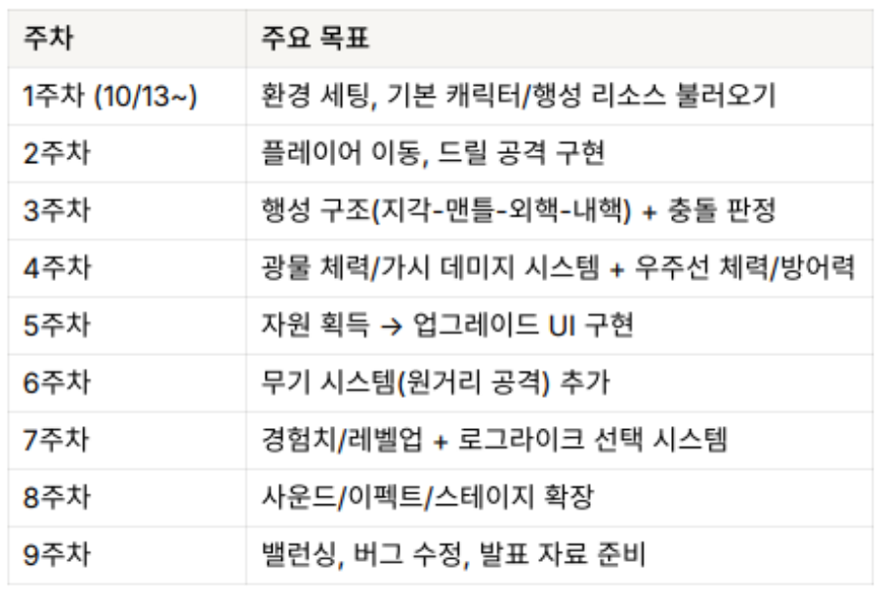
개발 일정

